Slide 1



Slide 2

L’evoluzione dei concetti
«Industria 4.0» e «digitalizzazione»
alla ricerca della massima efficienza del processo produttivo.

Slide 3
CONTESTO
Barausse produce porte interne altamente personalizzate
e gestite a lotto uno seguendo i criteri della Lean Production
Nel 2022 abbiamo prodotto oltre 50.000 articoli personalizzati
(gestiti con oltre 500.000 fasi di lavoro)

Slide 4
COSE CI SERVIVA PER EFFICENTARE IL PROCESSO PRODUTTIVO
Tracciamento automatico dei prodotti durante il processo produttivo
Monitoraggio in tempo reale della produzione
Trasferire i dati in modo automatico alla produzione
Registrare e analizzare i dati di produzione
Sfruttare il vantaggio di avere tutte le macchine connesse

Slide 5
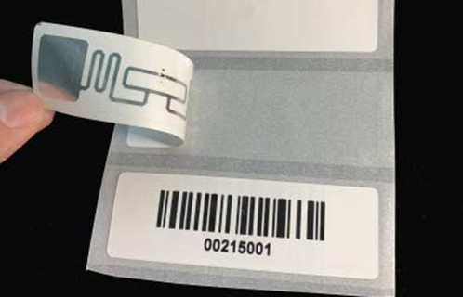
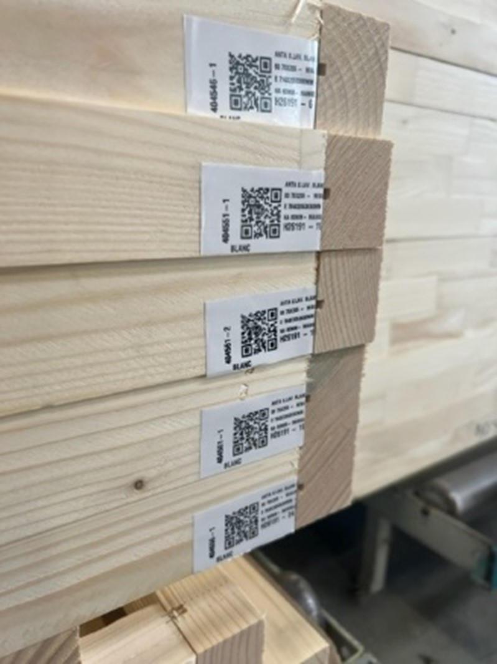
APPLICAZIONE DI TAG RFID SUI PRODOTTI

Slide 6
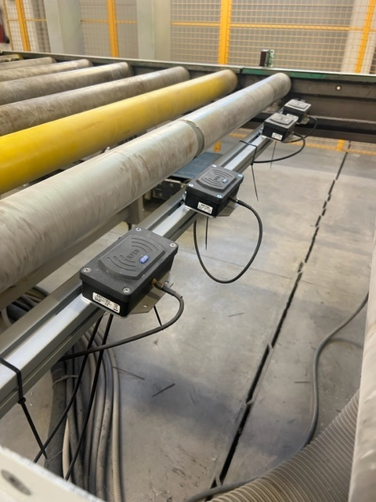
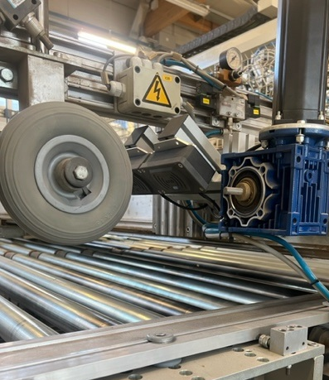
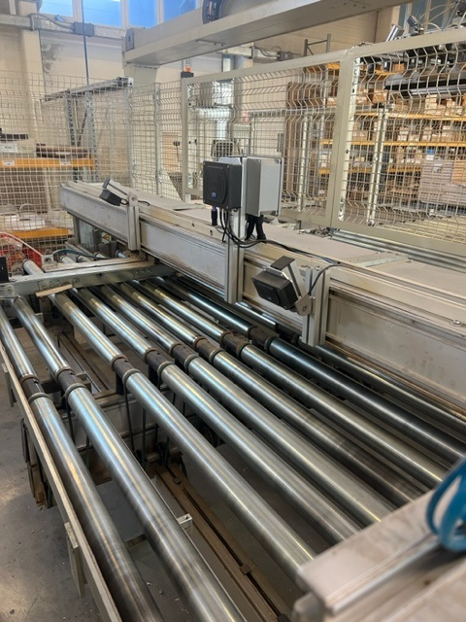
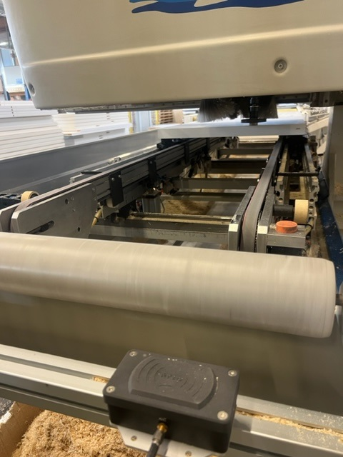
INSTALLAZIONE DELLE ANTENNE RFID

Slide 7
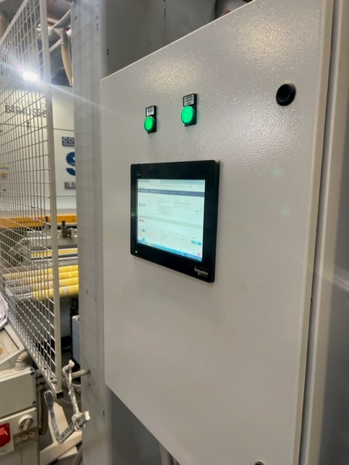
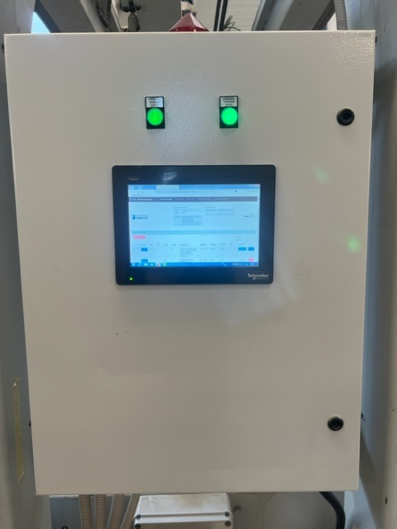
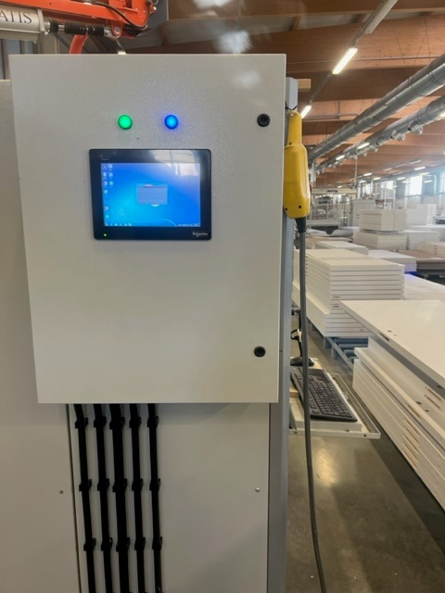
INSTALLAZIONE DI PLC A BORDO LINEA, MACCHINA E POSTAZIONE

Slide 8
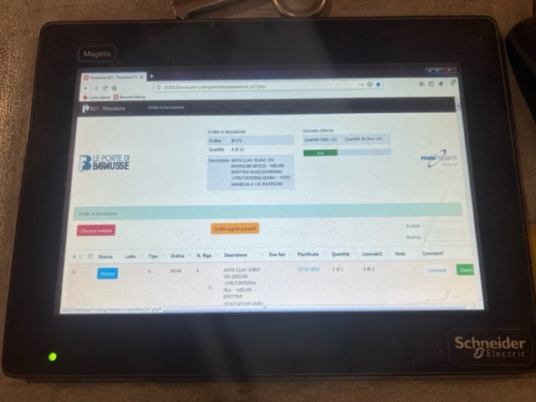
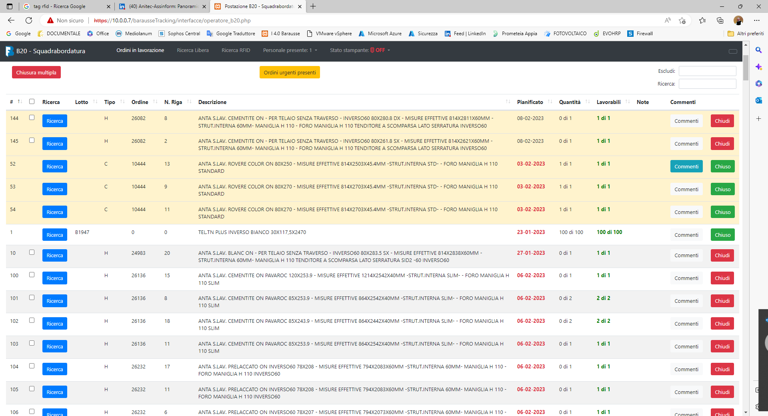
CREAZIONE DI UNA INTERFACCIA PER IL «BORDO MACCHINA»

Slide 9
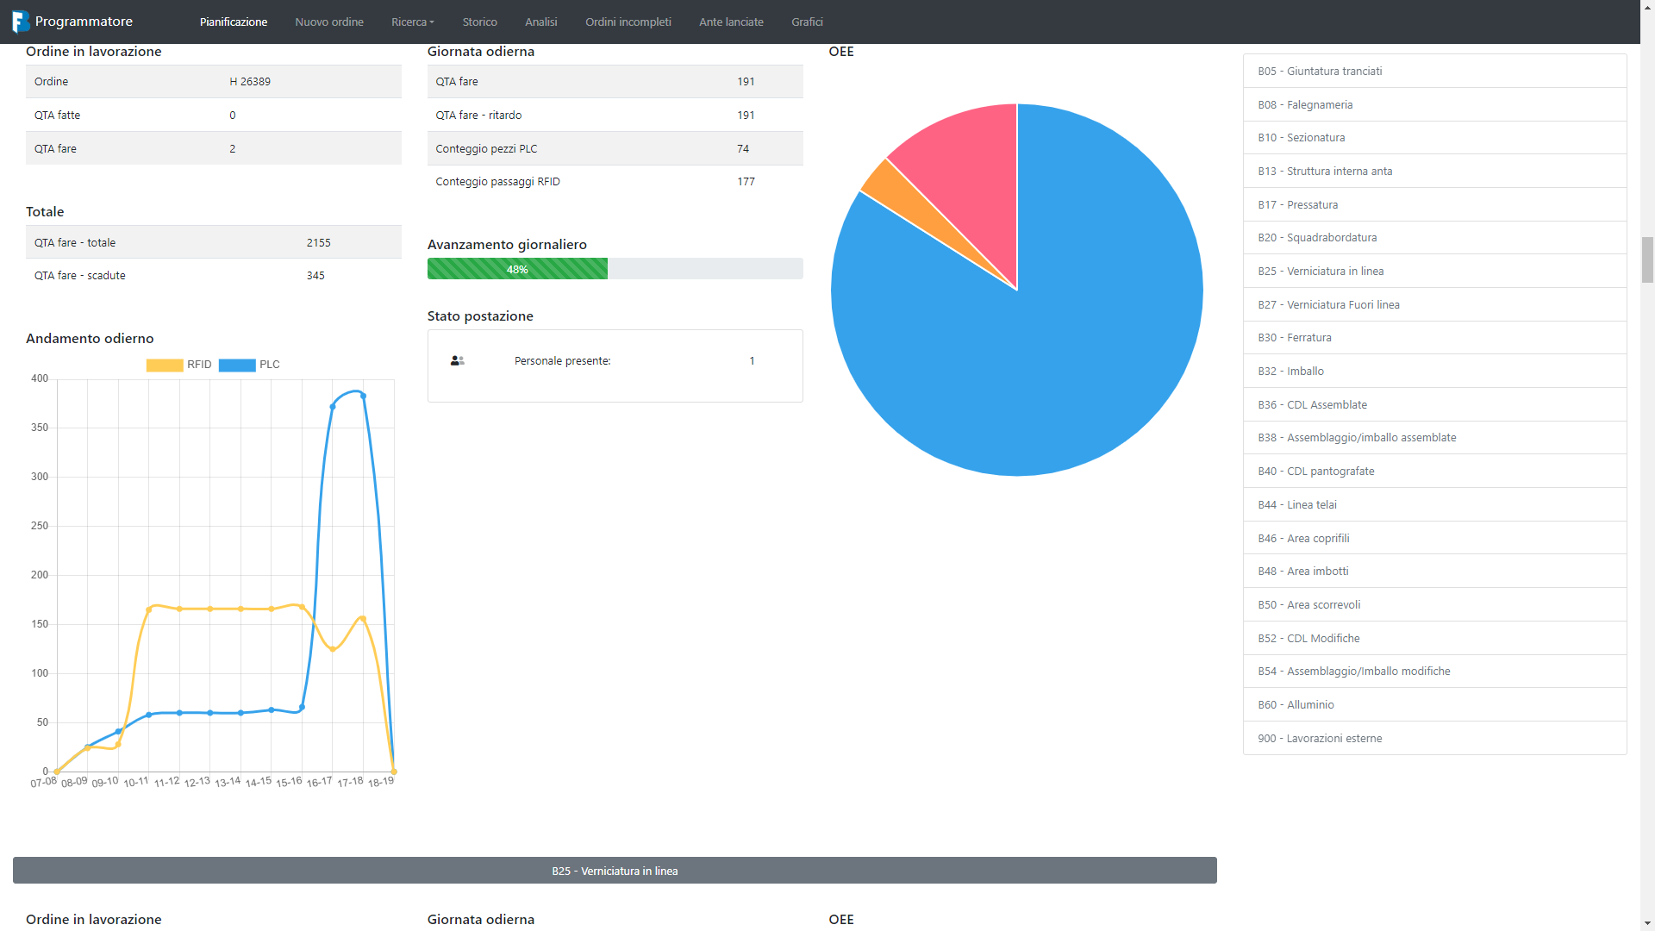
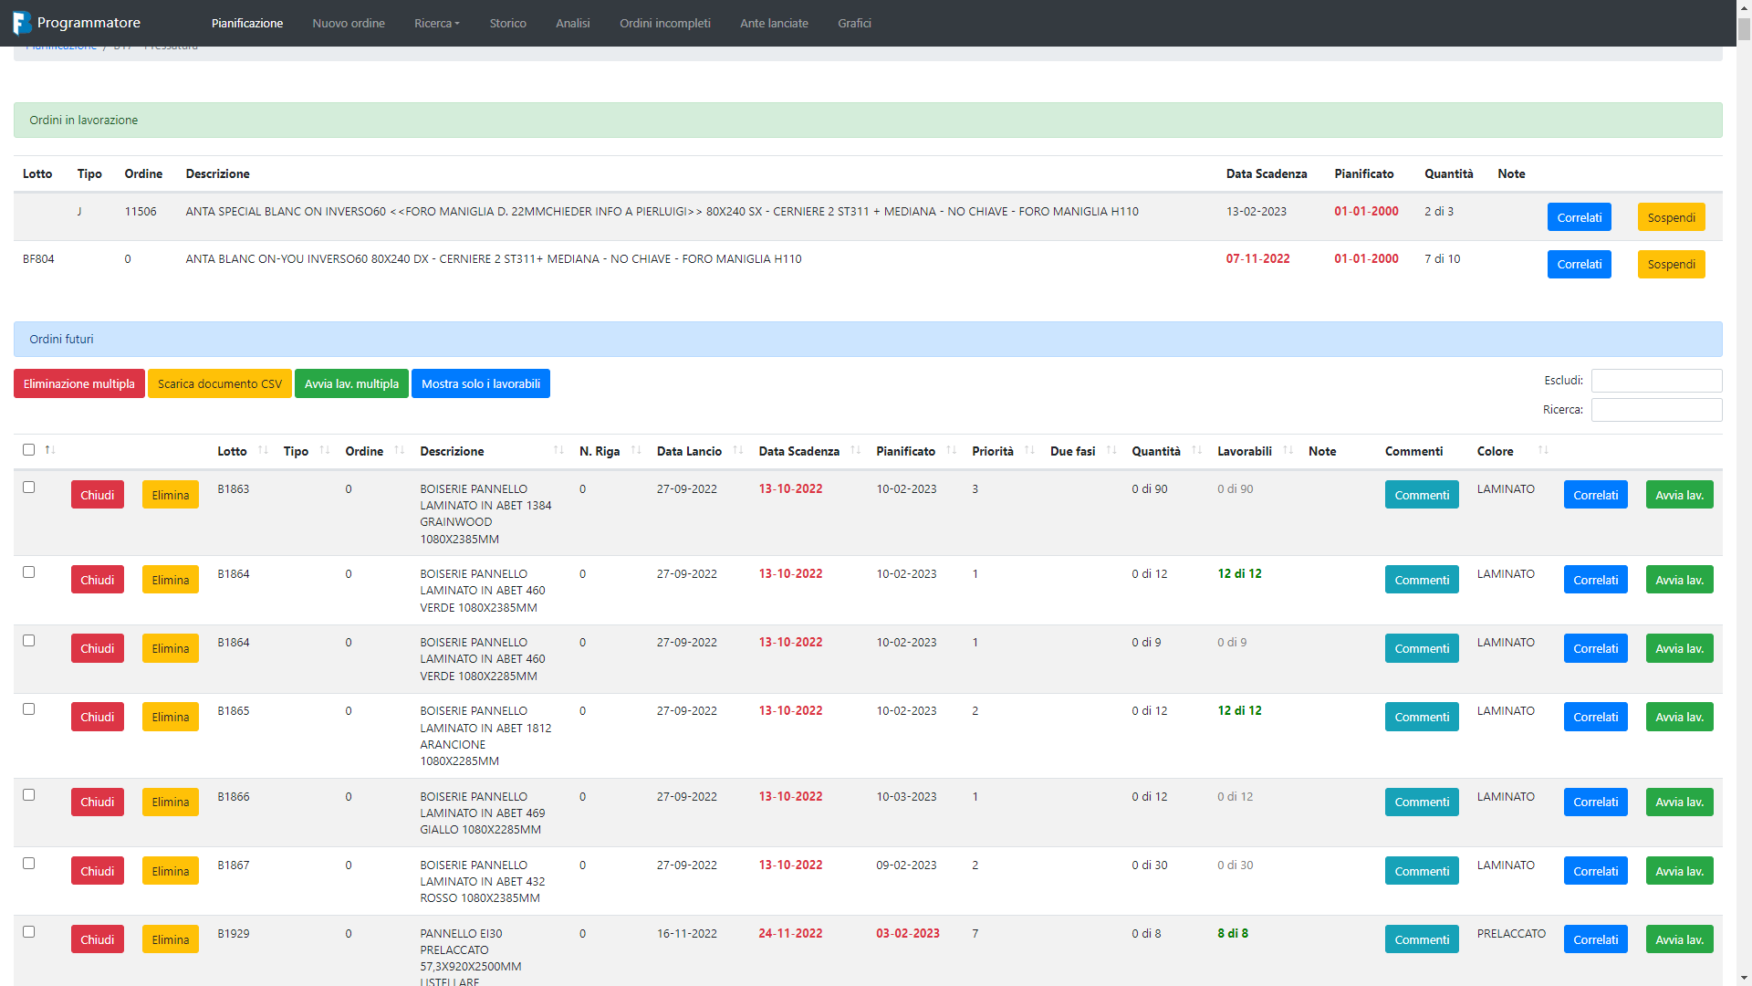
CREAZIONE DI UN SOFTWARE DI SUPERVISIONE E SCAMBIO DATI CON IL GESTIONALE

Slide 10
In fase di inserimento ordine di vendita, creiamo
in automatico con degli algoritmi le distinte base, i cicli di lavoro
e le stringhe dati con i parametri necessari ai CNC
Per ogni articolo viene generato un ordine di produzione
collegato univocamente ad un Tag RFID
che viene applicato sul prodotto nella prima fase produttiva

Slide 11
COSA SUCCEDE IN PRODUZIONE
Quando il prodotto transita sui centri di lavoro, rileviamo i dati relativi al pezzo tramite il tag RFID e:
Sull’interfaccia visualizziamo i dati del pezzo in lavorazione
Registriamo la data e ora di inizio lavorazione
Registriamo i parametri tecnologici del processo
Visualizziamo a video i disegni tecnici relativi al pezzo e le note di produzione
trasferiamo i parametri delle lavorazioni del pezzo ai centri di lavoro
predisponiamo l’etichettatura per il pezzo
registriamo data e fine lavorazione
Saldiamo la fase e scarichiamo i materiali da distinta

Slide 12
COSA SUCCEDE IN PREPARAZIONE ORDINE CLIENTE
Controllo dei colli pallettizzati
Creazione automatica dei packing list
Bollettazione automatica

Slide 13
INFORMAZIONI DERIVATE FUNZIONALI ALL’EFFICIENTAMENTO DEL PROCESSO
Ora di lavorazione del primo pezzo giornaliero
Tempo tra scarico pezzo e carico pezzo successivo
Tempo trascorso tra fine e inizio di fasi successive
Grafici produzione giornaliera
Soste / emergenze / fermi macchina
Identifichiamo i pezzi rilavorati o scartati
Tempo fase, a consuntivo, per specifico codice
Aggiornamento in tempo reale dei carchi di lavoro per centro
Aggiornamento in tempo reale dei ritardi per singolo centro
Storico di tutte le lavorazioni, per giorno, centro, articolo
…

Slide 14
Ogni anno registriamo dai tag oltre un milione di dati
che si correlazionano con quelli gestionali.
L’AI è fondamentale per analizzare tutti i dati
e sviluppare criteri di efficientamento.
L’efficienza dei processi determina la competitività aziendale.

